Slide 1
Tema 8
Manejo de BBDD
Notes:
1

Slide 2
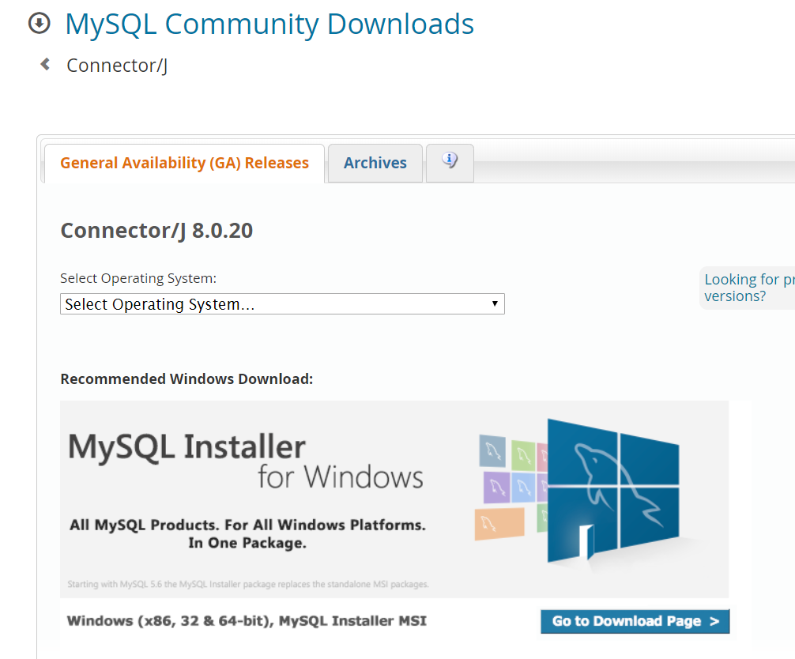
Preparación del entorno
Lo primero de todo es bajarse el driver de la página oficial de MYSQL:
https://dev.mysql.com/downloads/connector/j/
Notes:
2

Slide 3
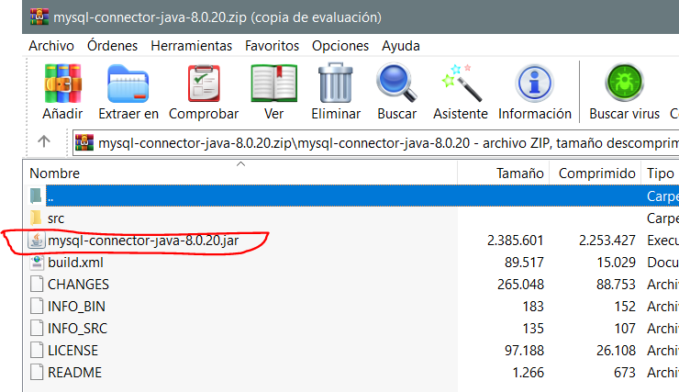
Preparación del entorno
Elegimos Platform Independent para descomprimir el .jar e incluirlo en el proyecto de eclipse.
Notes:
3

Slide 4
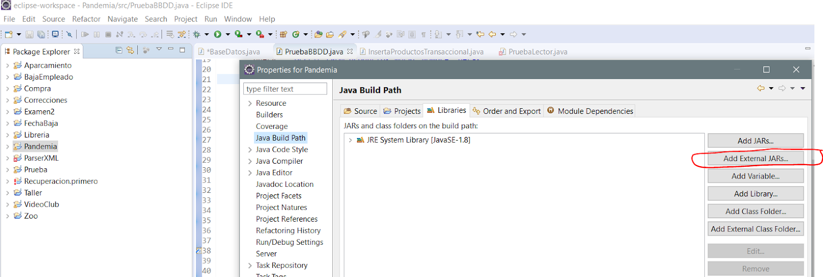
Preparación del entorno
En Eclipse, con el botón derecho sobre el proyecto, pinchamos en propiedades, Java Build path y añadimos external jar. Se debe seleccionar el fichero descargado previamente, podéis colocarlo en cualquier directorio del sistema
Notes:
4

Slide 5
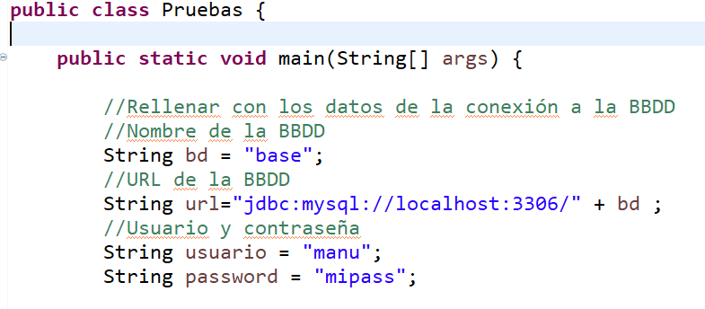
Ejemplo de conexión a un BBDD
Notes:
5

Slide 6
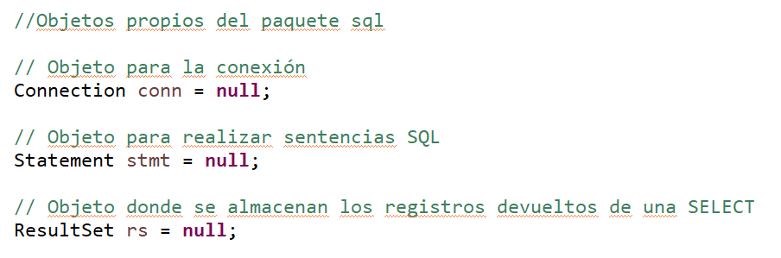
Ejemplo de conexión a un BBDD
Notes:
6

Slide 7
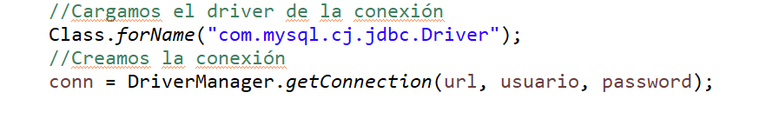
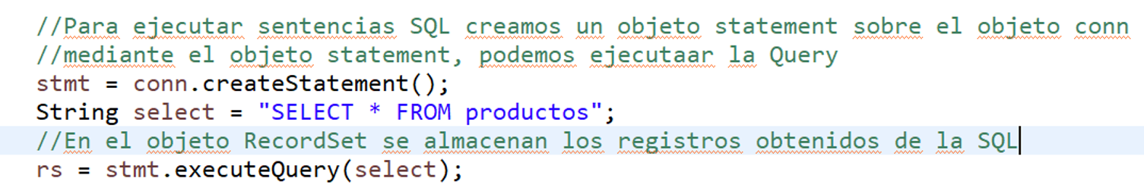
Ejemplo de conexión a un BBDD
Notes:
7

Slide 8
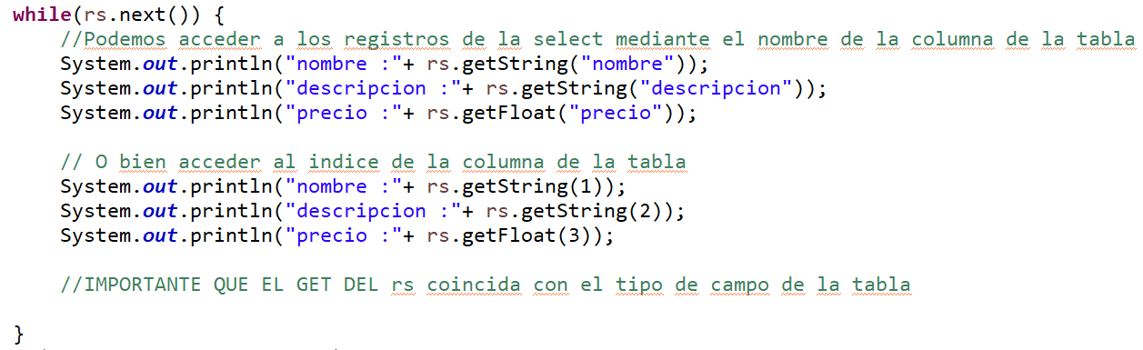
Ejemplo de conexión a un BBDD
Notes:
8

Slide 9
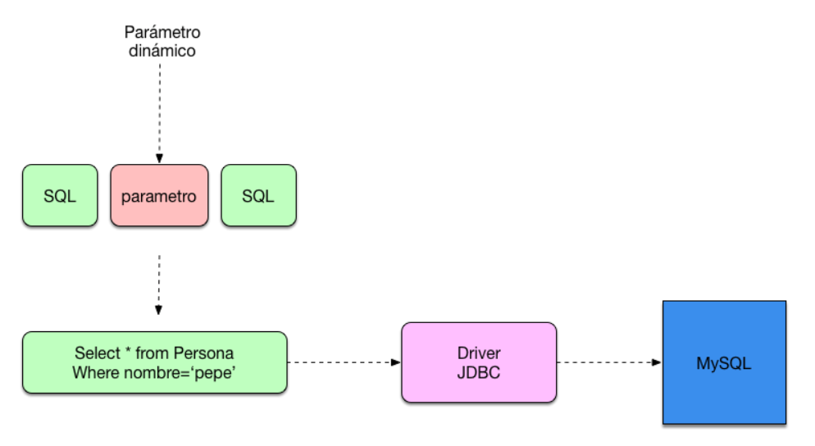
PreparedStatement
Cuando nosotros construimos una consulta normal de JDBC utilizamos un Statement, este Statement o sentencia lo que se encarga es de definir una consulta SQL a ejecutar contra el motor de la base de datos.
Notes:
9

Slide 10
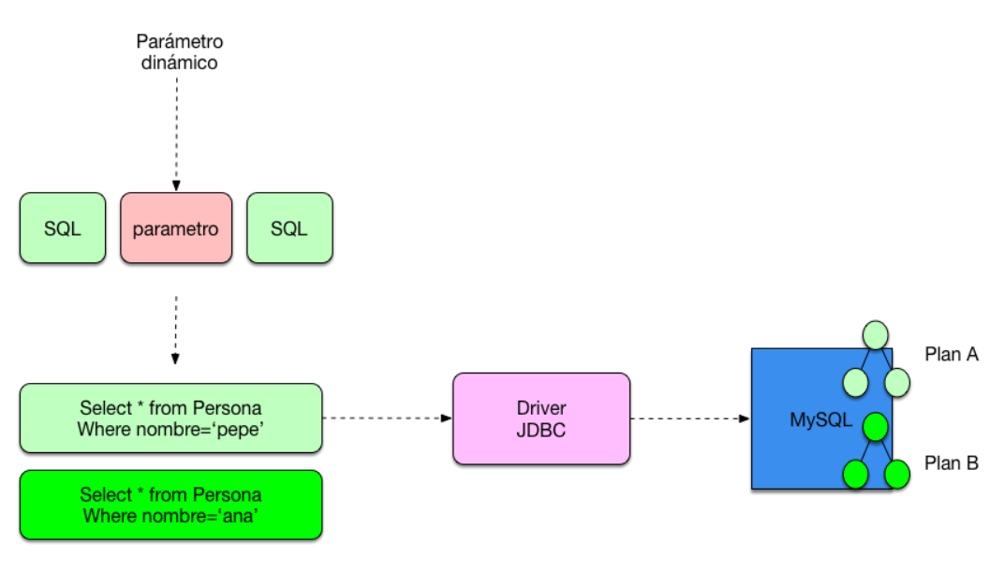
PreparedStatement
Muchas veces se nos olvida que para cada consulta SQL que construimos contra la base de datos se construye un plan de ejecución en el que la base de datos decide como esa consulta se ejecuta.
Notes:
10

Slide 11
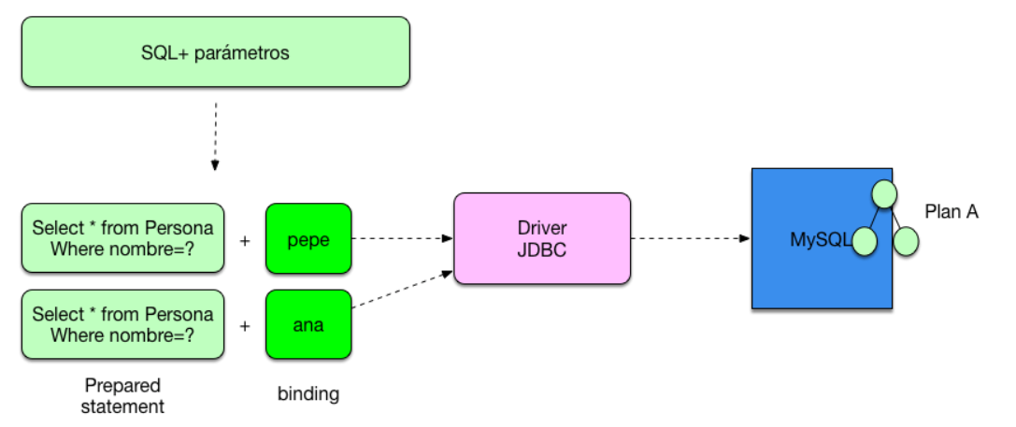
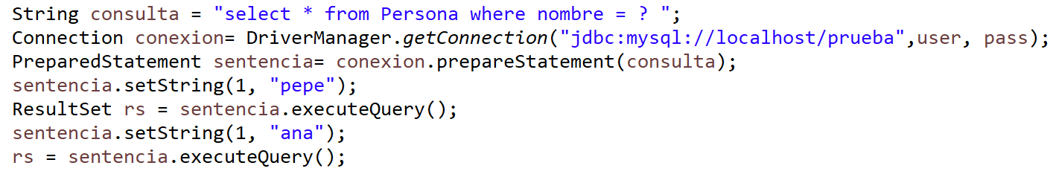
PreparedStatement
Para solventar este problema existen los JDBC Prepared statement . Estas estructuras permiten mantener las consultas neutras sin tener en cuenta los parámetros que se las pasa ya que realiza un binding de ellos.
Notes:
11

Slide 12
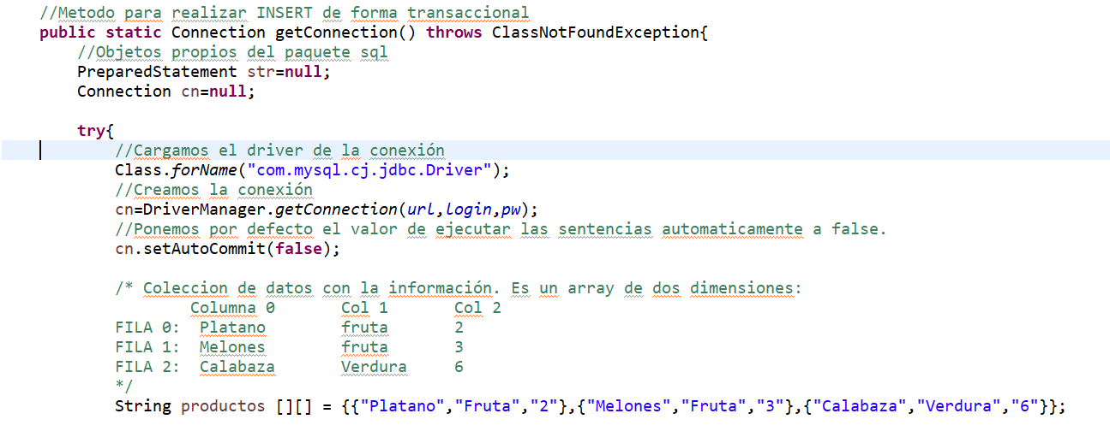
Ejemplo Insert con PreparedStatement
Notes:
12

Slide 13
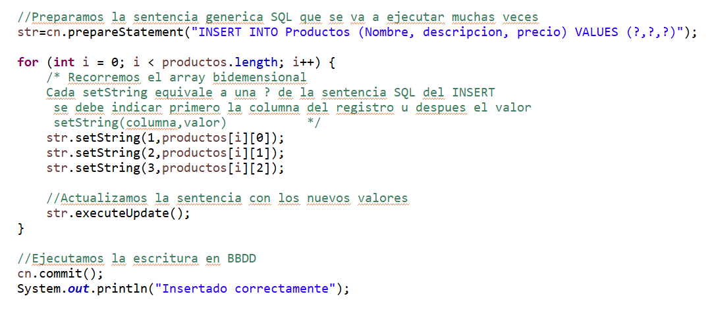
Ejemplo Insert con PreparedStatement
Notes:
13

